Slide 1
ME Team Activities
(Week 1)
STRICTLY PRIVATE AND CONFIDENTIAL
2026.01.09
UNIPAX VT

Slide 2
Contents
II. Lean
2.1. 6S Overview and detailed analysis
2.2. Lean progress & compare
2.3. Improvement activity

Slide 3
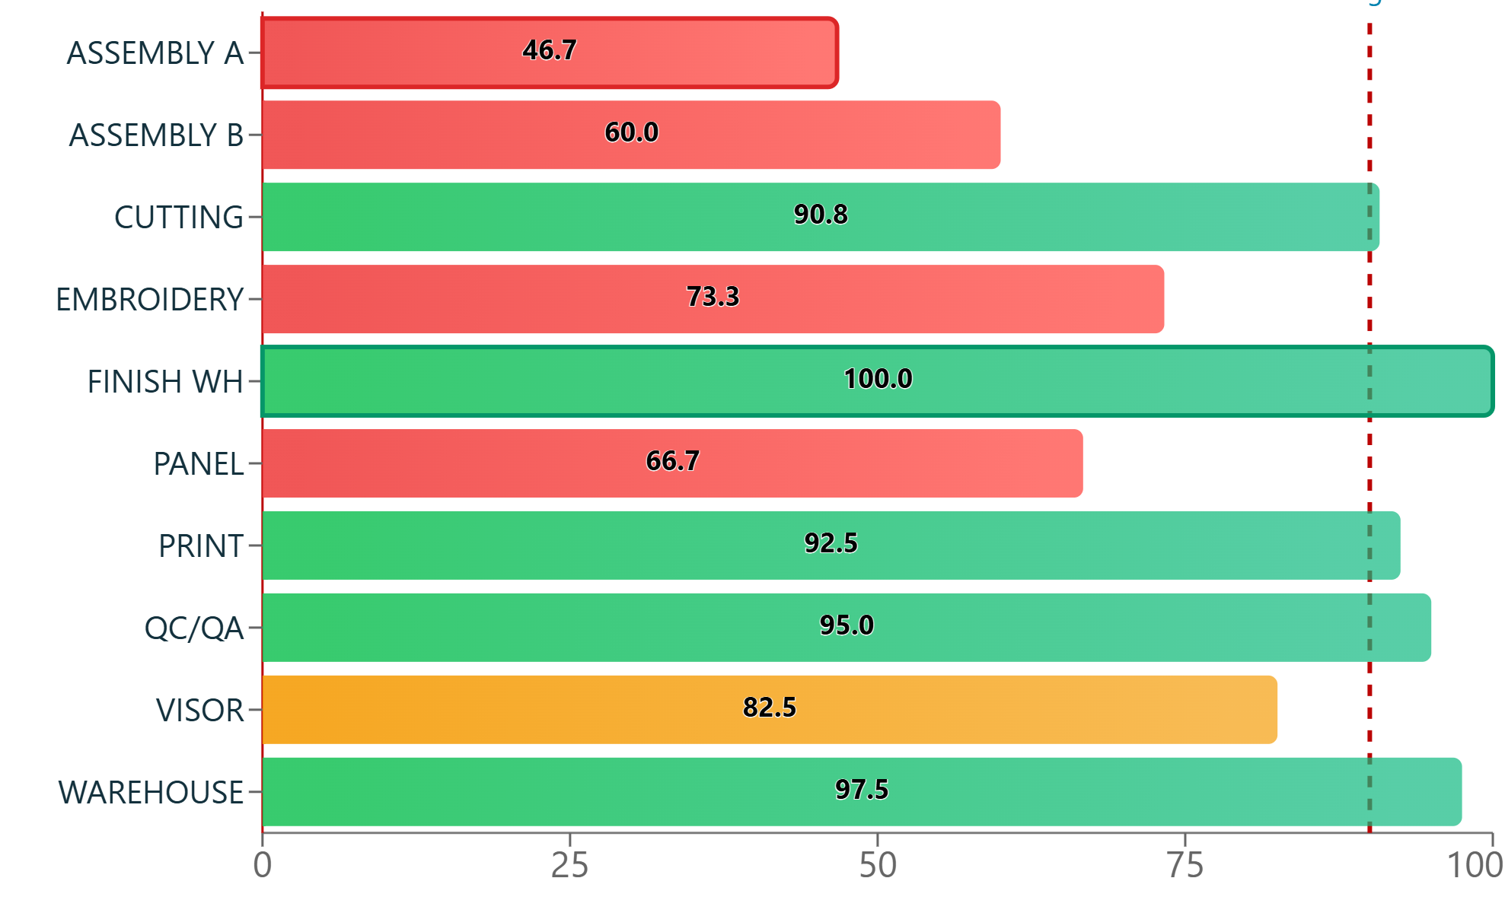
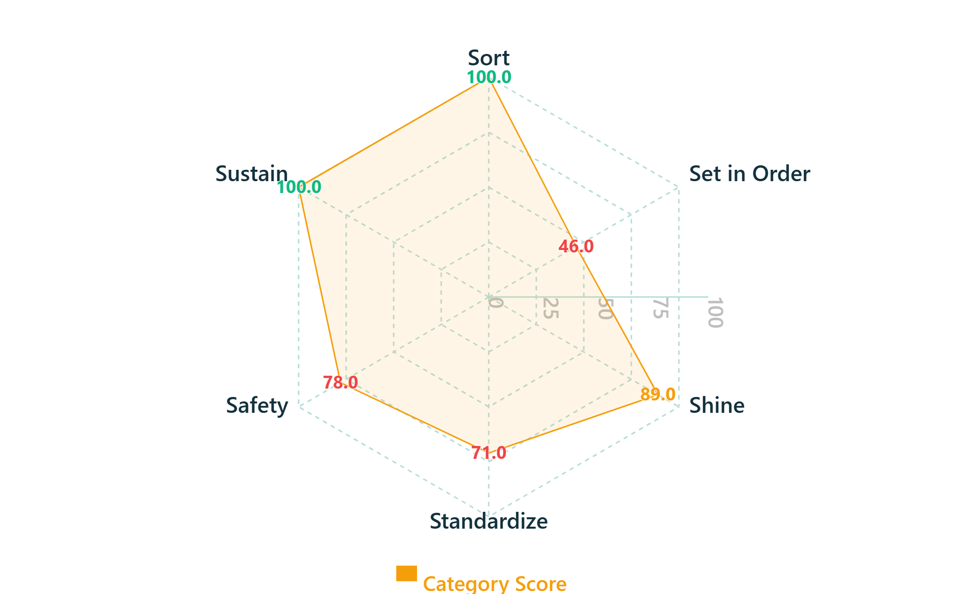
II. Lean
2.1. 6S Overview
Total Issues
Total Improvements
Improvement Ratio
Factories Below Target
0
0
100%
5
Factory Rankings (Target: 90) (Target: 90)
6S Issue Distribution Chart

Slide 4
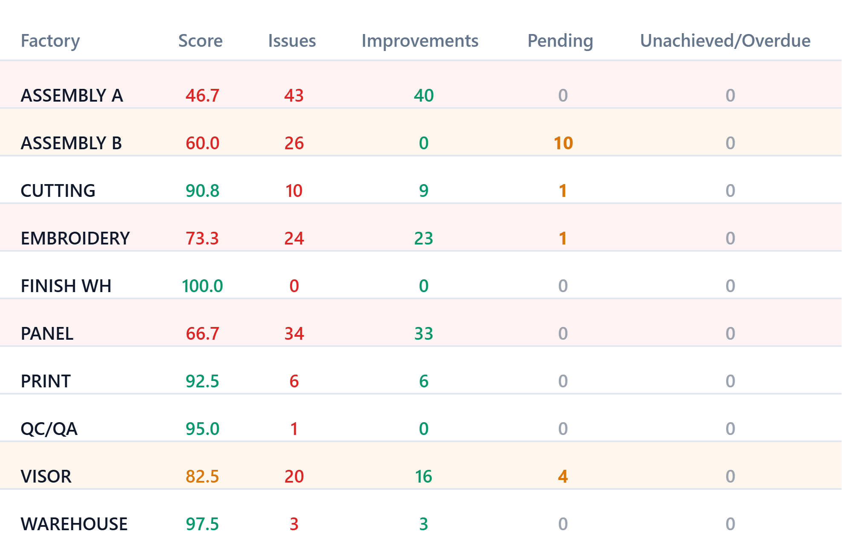
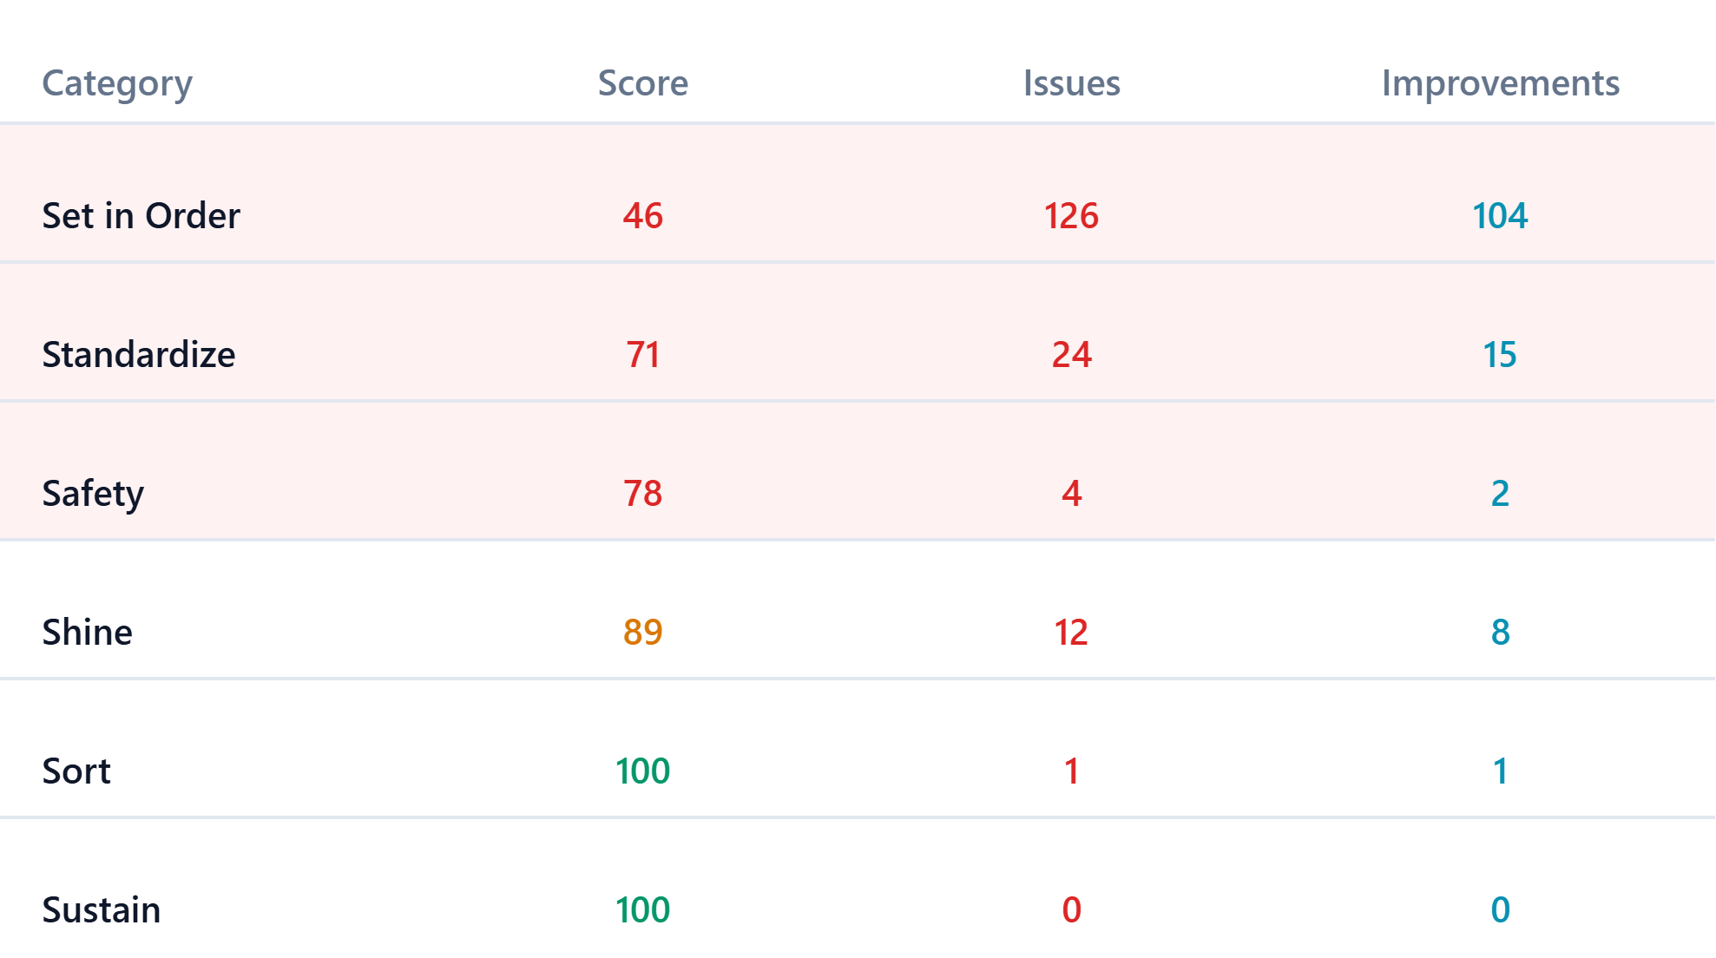
II. Lean
2.1. 6S detailed analysis
🏭 Factory Breakdown
📊 Categories Analysis

Slide 5
II. Lean
2.2. New layout progress & compare
No. | Status | Total 2024 | Total 2025 | Jan | Feb | Mar | Apr | May | Jun | Jul | Aug | Sep | Oct | Nov | Dec
1 | Done | 492 | 1088 | 41 | 58 | 91 | 105 | 79 | 71 | 68 | 108 | 123 | 135 | 88 | 121
2 | On going | 0 | 0 | 0 | 0 | 0 | 0 | 0 | 0 | 0 | 0 | 0 | 0 | 0 | 0
Total |  | 492 | 1088 | 41 | 58 | 91 | 105 | 79 | 71 | 68 | 108 | 123 | 135 | 88 | 121
No. | Requester | Subject | Total 2024 | Total 2025 | Jan | Feb | Mar | Apr | May | Jun | Jul | Aug | Sep | Oct | Nov | Dec
1 | Mr Bae | 6S (S1 - Sort) | 109 | 0 | 0 | 0 | 0 | 0 | 0 | 0 | 0 | 0 | 0 | 0 | 0 | 0
2 | Mr Bae | Quality Issue | 4 | 0 | 0 | 0 | 0 | 0 | 0 | 0 | 0 | 0 | 0 | 0 | 0 | 0
3 | Mr Cho | 6S (S1 - Sort) | 17 | 0 | 0 | 0 | 0 | 0 | 0 | 0 | 0 | 0 | 0 | 0 | 0 | 0
4 | Mr Doan | 6S (S1 - Sort) | 350 | 1088 | 41 | 58 | 91 | 105 | 79 | 71 | 68 | 108 | 123 | 135 | 88 | 121
5 | Mr Doan | Quality Issue | 4 | 0 | 0 | 0 | 0 | 0 | 0 | 0 | 0 | 0 | 0 | 0 | 0 | 0
6 | Mr Toan | 6S (S1 - Sort) | 4 | 0 | 0 | 0 | 0 | 0 | 0 | 0 | 0 | 0 | 0 | 0 | 0 | 0
7 | Mr Toan | Quality Issue | 0 | 0 | 0 | 0 | 0 | 0 | 0 | 0 | 0 | 0 | 0 | 0 | 0 | 0
8 | Mr Pack | Quality Issue | 1 | 0 | 0 | 0 | 0 | 0 | 0 | 0 | 0 | 0 | 0 | 0 | 0 | 0
9 | Mr Rim | Quality Issue | 1 | 0 | 0 | 0 | 0 | 0 | 0 | 0 | 0 | 0 | 0 | 0 | 0 | 0
10 | Mr COO | Quality Issue | 1 | 0 | 0 | 0 | 0 | 0 | 0 | 0 | 0 | 0 | 0 | 0 | 0 | 0
11 | Mr Han JH | 6S (S1 - Sort) | 1 | 0 | 0 | 0 | 0 | 0 | 0 | 0 | 0 | 0 | 0 | 0 | 0 | 0
Total |  |  | 492 | 1088 | 41 | 58 | 91 | 105 | 79 | 71 | 68 | 108 | 123 | 135 | 88 | 121

Slide 6
II. Lean
2.3. Improvement Activity
# No of kaizen
Monthly | Total 2024 | Total 2025 | Basic suggestion | Basic kaizen (Daily based) | Intermediate kaizen (Weekly based) | Advance kaizen (Monthly based) | Best kaizen | Amount
Jan | 56 | 25 |  | 25
Feb | 27 | 38 |  | 38
Mar | 68 | 38 |  | 38
Apr | 46 | 46 |  | 46
May | 50 | 28 |  | 28
Jun | 38 | 24 |  | 24
Jul | 37 | 33 |  | 33
Aug | 29 | 35 |  | 35
Sep | 20 | 50 |  | 50
Oct | 40 | 64 |  | 64
Nov | 18 | 45 |  | 45
Dec | 33 | 55 |  | 55
Total | 462 | 481 | 0 | 481 | 0 | 0 | 0 | 0

Slide 7
III. Lean
3.3. Improvement Activity
Activity
Department : | ME | Name/ID: | ME Team
Unit/Stage: | All Departments | Date: | 5/12/2025
Style: | All style | Subject: | 6S
Before |  | After
Detail | Description Mô tả chi tiết | Detail | Description Mô tả chi tiết
Issues Vấn đề | Nhóm Lean kiểm tra và nhắc nhở các vấn đề 6S trong nhà máy. The Lean team checks and provides reminders regarding 6S practices in the factory. | Improvement Cải thiện | Cập nhật rõ từng vấn đề 6S lên hệ thống quản lý 6S. Đồng thời, kiểm tra các vấn đề được cải thiện trên hệ thống quản lý 6S nếu tốt sẽ phê duyệt, nếu không tốt phải làm lại. Clearly update each 6S issue in the 6S management system. At the same time, check the improved issues in the system: approve them if they meet the requirements, or require rework if they do not.
TCT |  | TCT
Manpower |  | Manpower
PPH |  | PPH
Cost saving |  | Cost saving

Slide 8
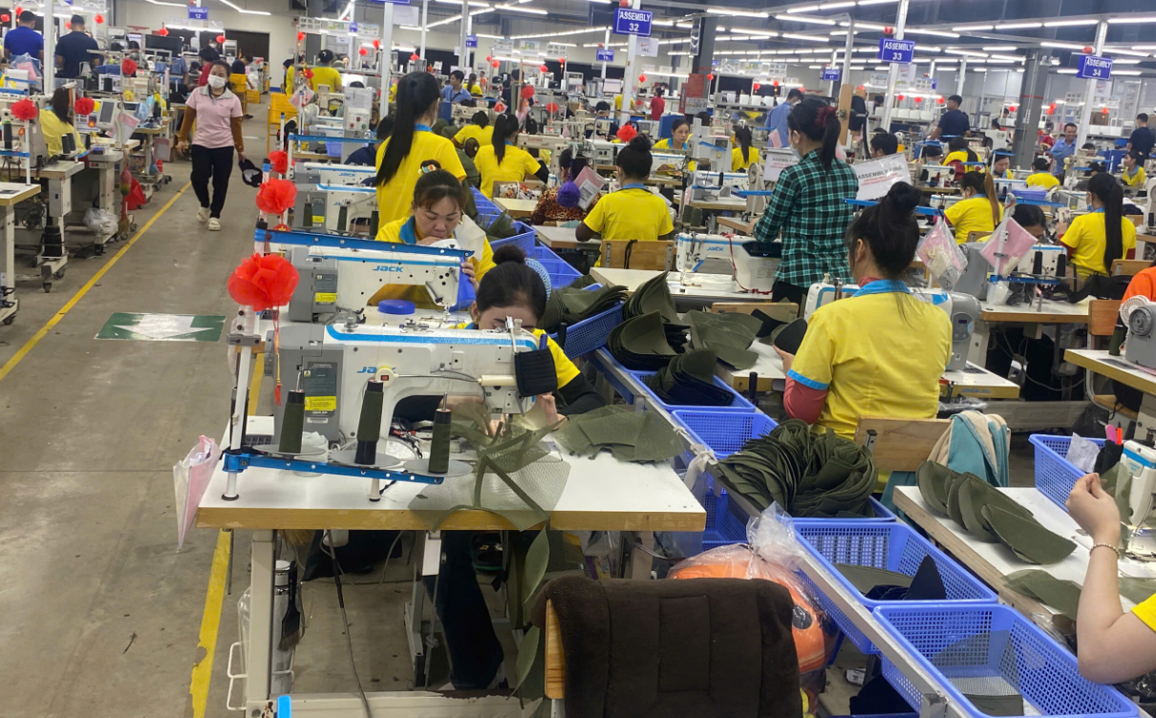
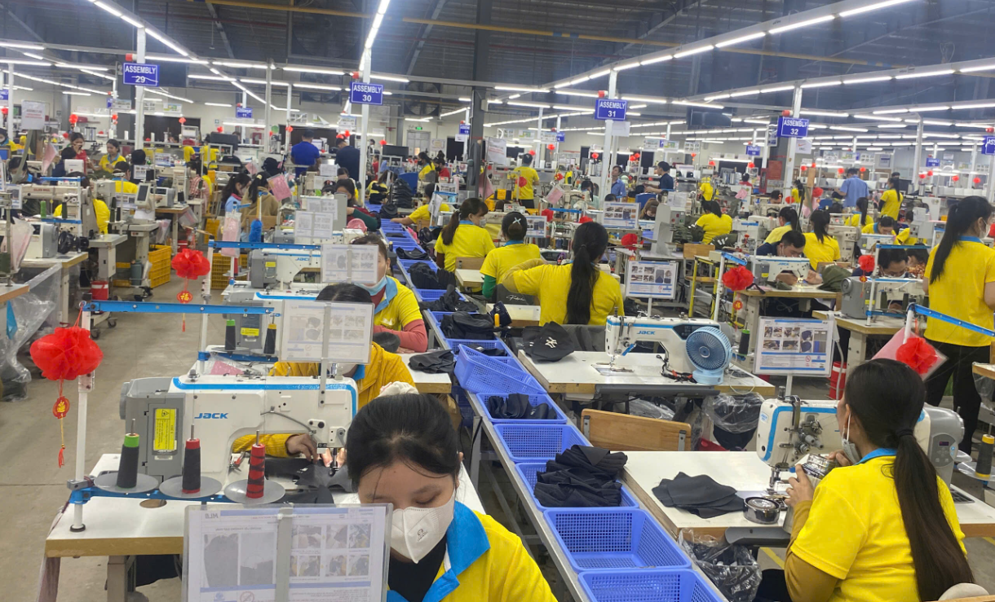
III. Lean
3.3. Improvement Activity
Activity
Department : | Assembly | Name/ID: | ME Team
Unit/Stage: | All Departments | Date: | 03/01/2026
Style: | All style | Subject: | Display
Before |  | After
Detail | Description Mô tả chi tiết | Detail | Description Mô tả chi tiết
Issues Vấn đề | Line 17, Line 18, Line 29 và Line 30 chưa có hiển thị SOP tại vị trí vận hành theo yêu cầu của khách hàng MLB Line 17, Line 18, Line 29, and Line 30 do not yet display the SOP at the operation stations as required by the customer MLB. | Improvement Cải thiện | Gắn hiển thị SOP tại vị trí vận hành Install and display the SOP at the operation station.
TCT |  | TCT
Manpower |  | Manpower
PPH |  | PPH
Cost saving |  | Cost saving

Slide 9
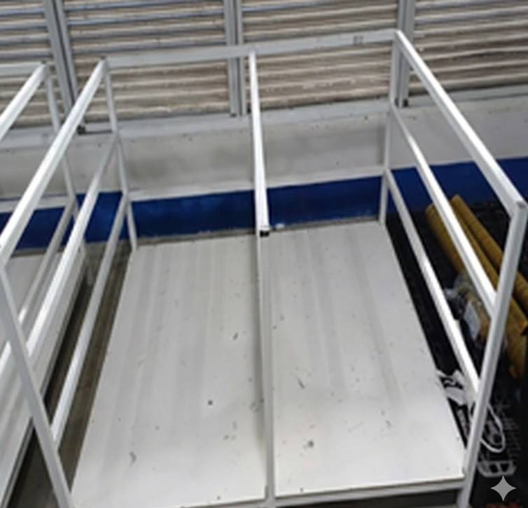
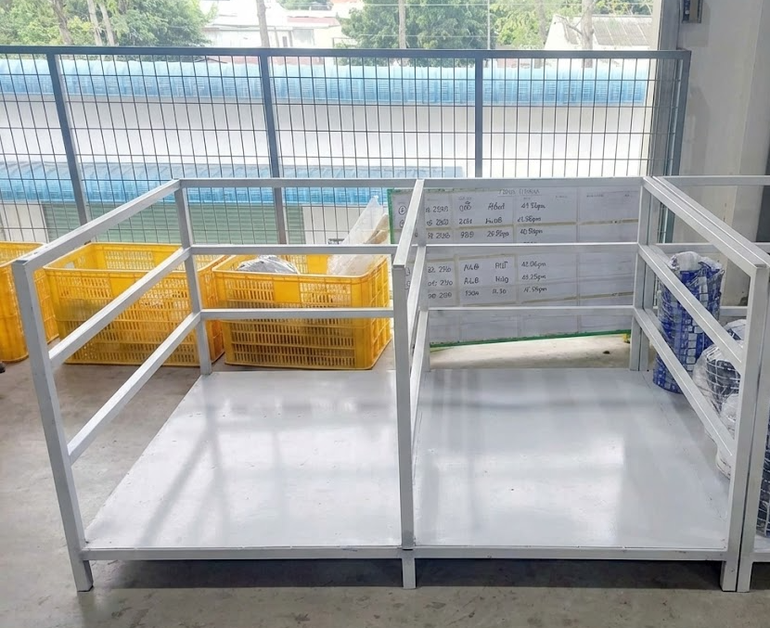
III. Lean
3.3. Improvement Activity
Activity
Department : | Print | Name/ID: | ME Team
Unit/Stage: | All Departments | Date: | 03/01/2026
Style: | All style | Subject:
Before |  | After
Detail | Description Mô tả chi tiết | Detail | Description Mô tả chi tiết
Issues Vấn đề | Kệ mặt sàn được làm bằng gỗ dễ bị nứt, bể trong quá trình sử dụng. The shelf platform is made of wood, which is prone to cracking and breaking during use. | Improvement Cải thiện | Thay mặt sàn bằng tôn giúp tăng độ bền, chịu lực tốt hơn và hạn chế hư hỏng trong quá trình sử dụng. Replacing the platform with a steel sheet improves durability, provides better load-bearing capacity, and reduces damage during use.
TCT |  | TCT
Manpower |  | Manpower
PPH |  | PPH
Cost saving |  | Cost saving

Slide 10
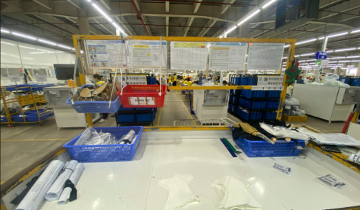
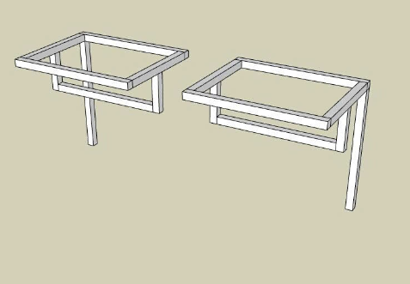
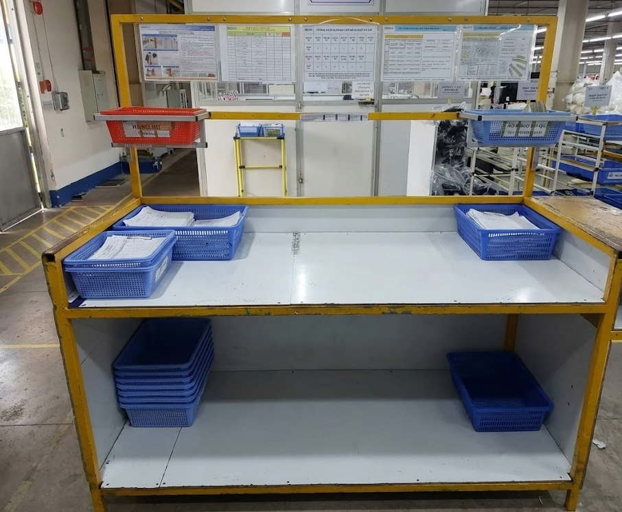
III. Lean
3.3. Improvement Activity
Activity
Department : | Cutting | Name/ID: | ME Team
Unit/Stage: | All Departments | Date: | 03/01/2026
Style: | All style | Subject: | Tool
Before |  | After
Detail | Description Mô tả chi tiết | Detail | Description Mô tả chi tiết
Issues Vấn đề | Kệ được đỡ bằng dây nên không cố định, dễ sụp và dao động lên xuống trong quá trình sử dụng. The shelf base was supported by wires, causing instability and vertical movement during use. | Improvement Cải thiện | Thiết kế giá đỡ làm khung cố định giúp kệ chắc chắn và ổn định hơn khi sử dụng. Designing a fixed support frame improves the shelf’s stability and makes it more secure during use.
TCT |  | TCT
Manpower |  | Manpower
PPH |  | PPH
Cost saving |  | Cost saving

Slide 11
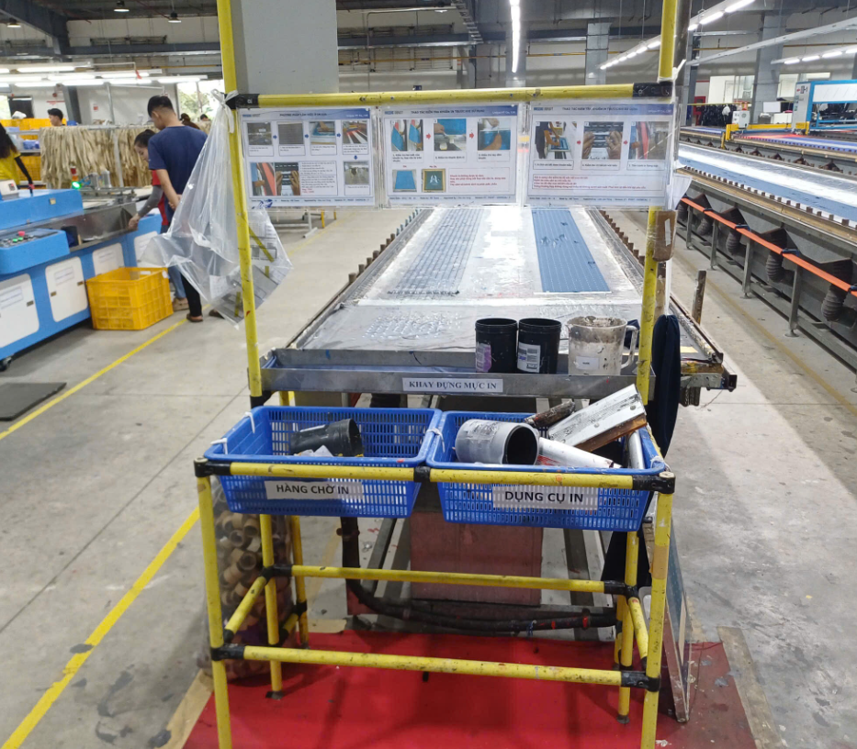
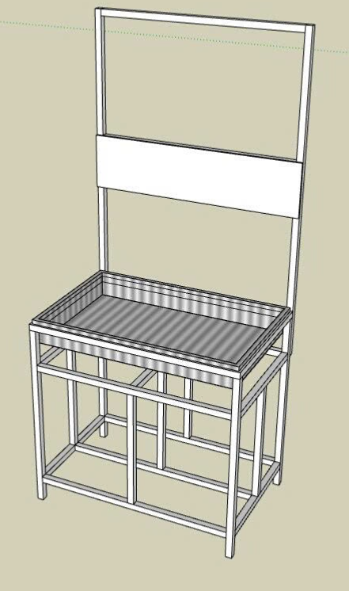
III. Lean
3.3. Improvement Activity
Activity
Department : | Print | Name/ID: | ME Team
Unit/Stage: | All Departments | Date: | 03/01/2026
Style: | All style | Subject: | Tool
Before |  | After
Detail | Description Mô tả chi tiết | Detail | Description Mô tả chi tiết
Issues Vấn đề |  | Improvement Cải thiện
TCT |  | TCT
Manpower |  | Manpower
PPH |  | PPH
Cost saving |  | Cost saving

Slide 12
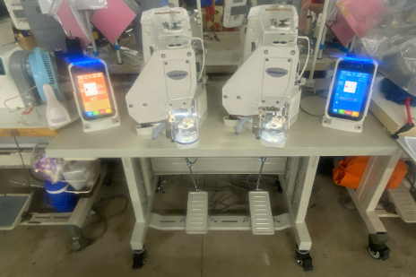
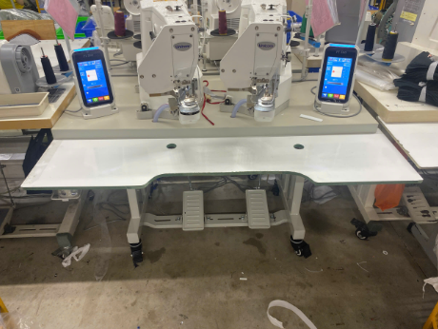
III. Lean
3.3. Improvement Activity
Activity
Department : | Panel | Name/ID: | ME Team
Unit/Stage: | All Departments | Date: | 05/01/2026
Style: | All style | Subject: | Tool
Before |  | After
Detail | Description Mô tả chi tiết | Detail | Description Mô tả chi tiết
Issues Vấn đề | Máy eyelet mới chưa có ván đỡ để đựng hàng trong quá trình sử dụng. The new eyelet machine did not have a support board to place products during operation. | Improvement Cải thiện | Gắn thêm ván đỡ giúp đặt và chứa hàng thuận tiện hơn khi vận hành. A support board was installed to place and store products during use.
TCT |  | TCT
Manpower |  | Manpower
PPH |  | PPH
Cost saving |  | Cost saving

Slide 13
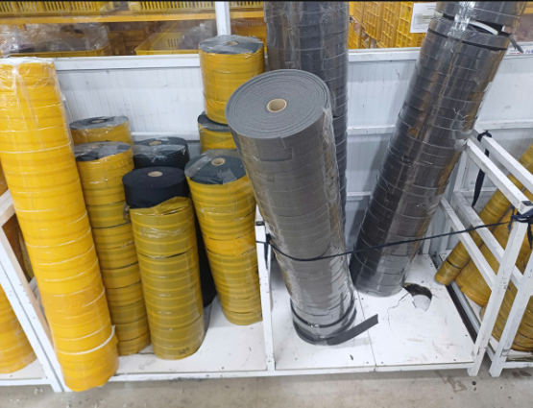
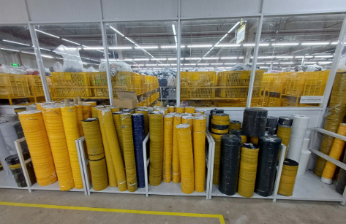
III. Lean
3.3. Improvement Activity
Activity
Department : | Computer Room | Name/ID: | ME Team
Unit/Stage: | All Departments | Date: | 05/01/2026
Style: | All style | Subject: | Tool
Before |  | After
Detail | Description Mô tả chi tiết | Detail | Description Mô tả chi tiết
Issues Vấn đề | Kệ mặt sàn được làm bằng gỗ dễ bị nứt, bể trong quá trình sử dụng. The shelf platform is made of wood, which is prone to cracking and breaking during use. | Improvement Cải thiện | Thay mặt sàn bằng tôn giúp tăng độ bền, chịu lực tốt hơn và hạn chế hư hỏng trong quá trình sử dụng. Replacing the platform with a steel sheet improves durability, provides better load-bearing capacity, and reduces damage during use.
TCT |  | TCT
Manpower |  | Manpower
PPH |  | PPH
Cost saving |  | Cost saving

Slide 14
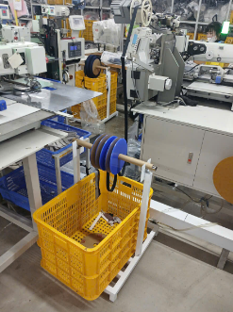
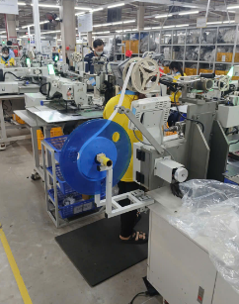
III. Lean
3.3. Improvement Activity
Activity
Department : | ADJ | Name/ID: | ME Team
Unit/Stage: | All Departments | Date: | 08/01/2026
Style: | All style | Subject: | Tool
Before |  | After
Detail | Description Mô tả chi tiết | Detail | Description Mô tả chi tiết
Issues Vấn đề | Thiết kế hiện tại chưa phù hợp cho giá đỡ xả dây cuộn khóa cài, gây bất tiện trong quá trình sử dụng. There was no proper design for the strap/zipper coil unwinding holder, causing inefficient and unstable material feeding. | Improvement Cải thiện | Thiết kế lại giá đỡ giúp xả dây cuộn khóa cài ổn định và thuận tiện hơn. The holder was redesigned to properly unwind the zipper strap coil, improving material feeding and operation efficiency.
TCT |  | TCT
Manpower |  | Manpower
PPH |  | PPH
Cost saving |  | Cost saving

Slide 15
III. Lean
3.3. Improvement Activity
Activity
Department : | Panel | Name/ID: | ME Team
Unit/Stage: | All Departments | Date: | 08/01/2026
Style: | All style | Subject: | Display
Before |  | After
Detail | Description Mô tả chi tiết | Detail | Description Mô tả chi tiết
Issues Vấn đề |  | Improvement Cải thiện
TCT |  | TCT
Manpower |  | Manpower
PPH |  | PPH
Cost saving |  | Cost saving

Slide 16


